Slide 1

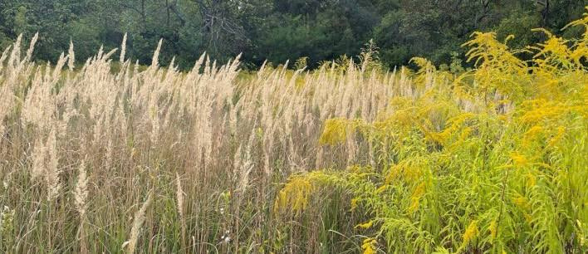
Міністерство освіти і науки України
Київське обласне територіальне відділення МАН України
Всеукраїнський інтерактивний конкурс «МАН-Юніор Дослідник
Номінація «Еколог-Юніор 2025 р»
Фітоіндикаційний аналіз ґрунтових умов у сукцесійній конкуренції Calamagrostis epigejos та Solidago canadensis
YY
Роботу виконала: Тишківська Ярина Романівна, учениця 9 класу Броварського ліцею «Мономакс
Науковий керівник: Семеренко Леся Миколаївна, вчитель біології Броварського ліцею «Мономакс

Slide 2
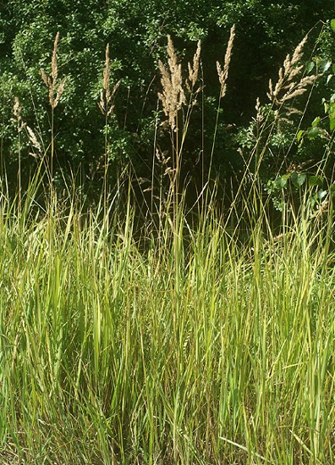
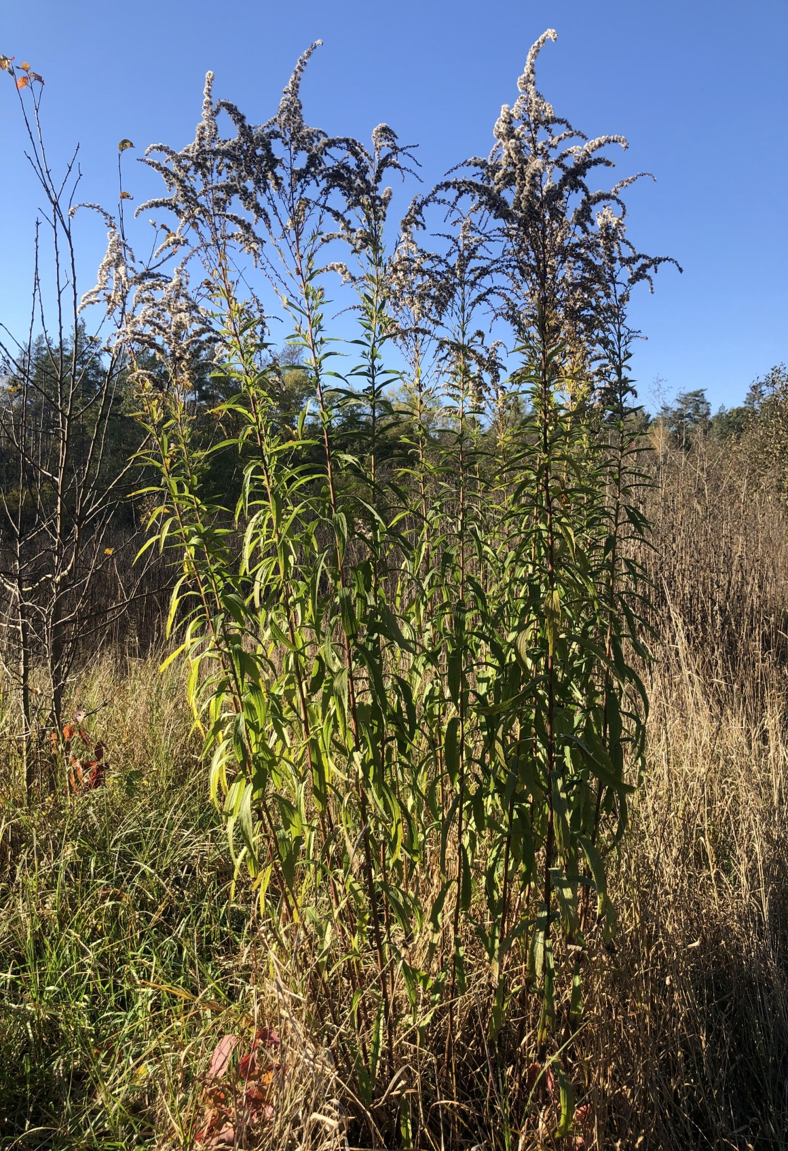
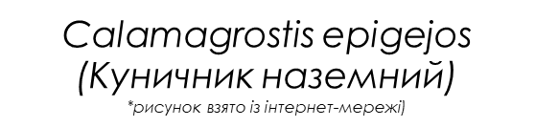
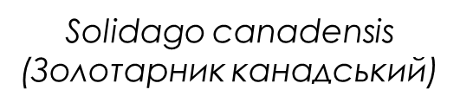
Актуальність дослідження
Одним із актуальних питань збереження природного біорізноманіття є дослідження загроз та чинників його зменшення.
Згідно Конвенції про біологічне різноманіття, в глобальному десятирічному плані збереження біорізноманіття до 2030 р. боротьба із інвазійними видами є пріоритетним завданням
Фотографія автора*

Slide 3


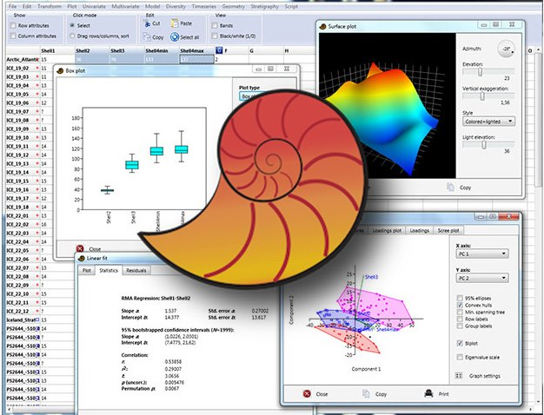

ВСТУП
Мета роботи - здійснити фітоіндикаційний аналіз едафічних факторів в умовах конкурентного витіснення інвазійного виду Solidago canadensis видом Calamagrostis epigejos
Об’єктом дослідження: фітоіндикаційний та синфітоіндикаційний аналіз
Предмет дослідження: Calamagrostis epigejos, Solidago canadensis
Методи дослідження: флористичні, фітосоціологічні, фітоіндикації, синфітоіндикації, аналізу, спостереження

Slide 4
ВСТУП
РЕЗУТАТИ ДОСЛІДЖЕНЬ
ВИСНОВИ
Для досягнення поставленої мети нами було сформульовано
такі завдання:
  Встановити локалітети поширення та полігони, де відмічається міжвидова конкуренція досліджуваних видів у межах Броварського району;
  здійснити фітоіндикаційний аналіз екологічних ніш S. canadensis та C. epigejos;
  за методикою синфітоіндикації провести аналіз зміни едафічних факторів в умовах конкурентного витіснення;
  визначити лімітуючі едафічні фактори, що визначають хід подальшого сукцесійного витіснення S. canadensis популяціями C. epigejos.

Slide 5
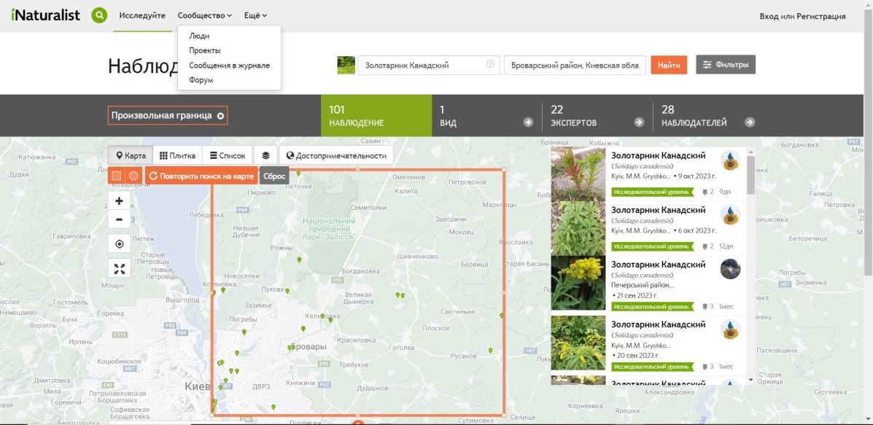
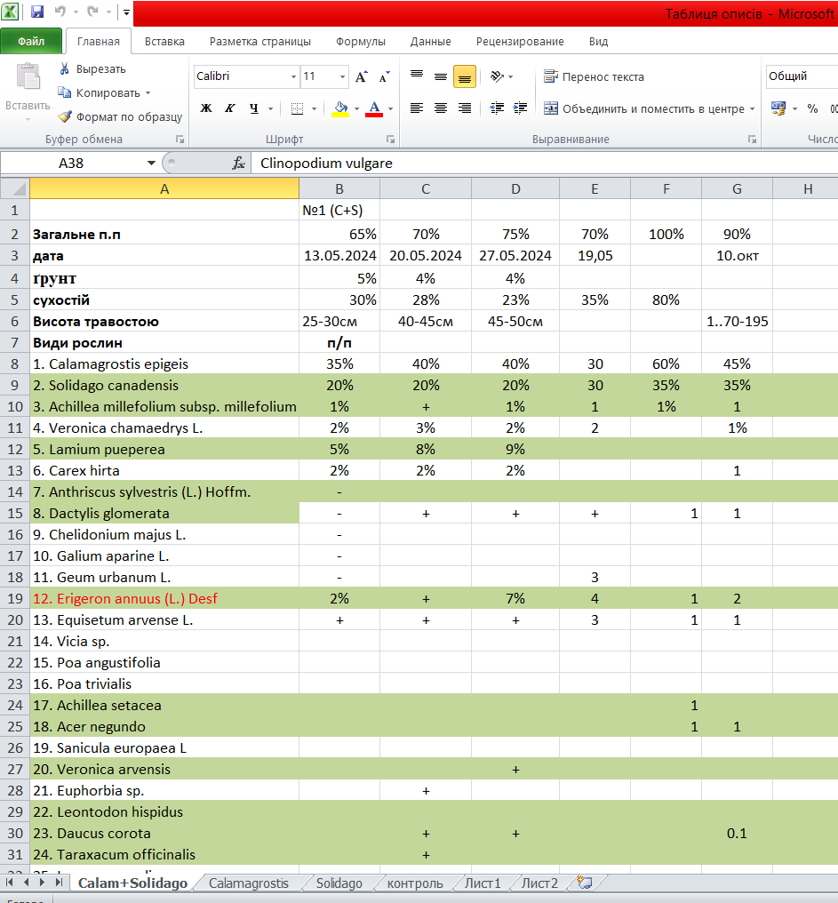
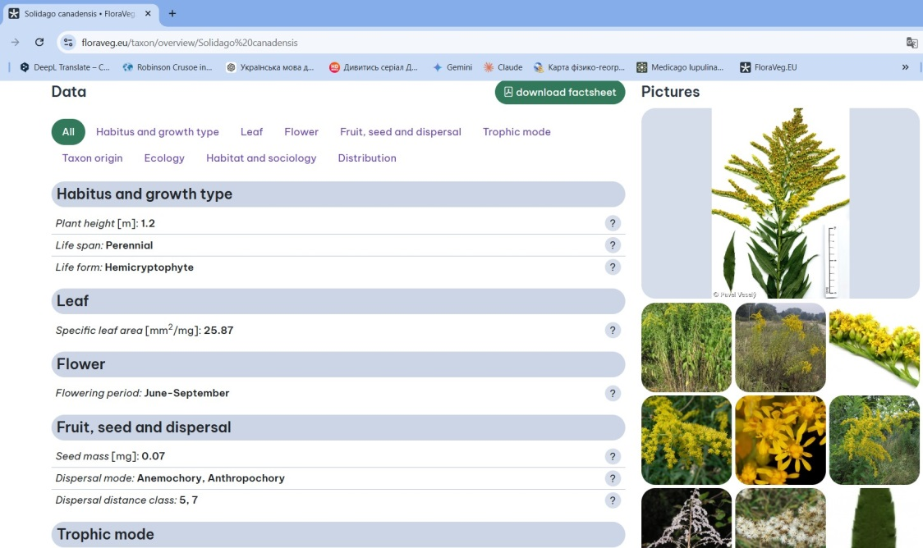
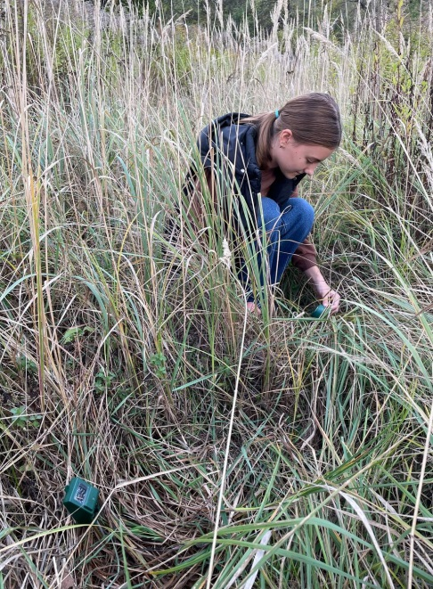
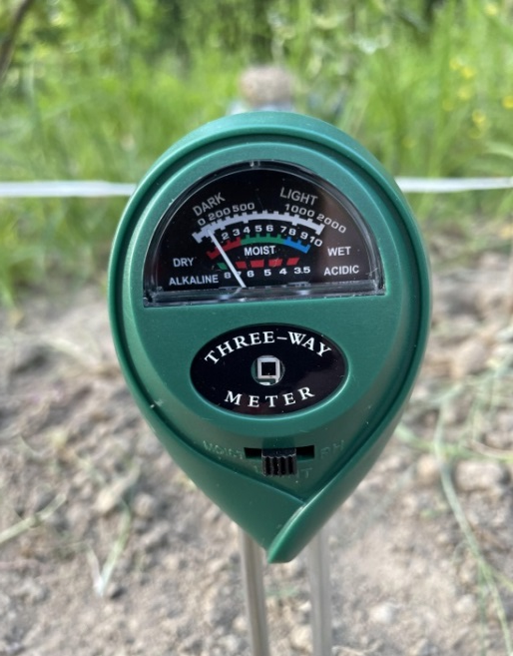
Матеріали та методи досліджень
1
1. Дослідження проводились на території Броварського району, зокрема в м. Бровари протягом 2024р.
2. Базу даних геоботанічних описів створено у програмі Excel. Всього було здійснено 30 геоботанічних описів – по 10 описів для кожної ділянки, два рази в місяць від травня по жовтень.
3. Фітоіндикаційний та синфітоіндикаційний аналіз проводився за уніфікованими європейськими екологічними шкалами із ресурсу (FloraVeg.EU)
4. Вологість ґрунту та рН ґрунту здійснювали вимірювачем вологості ґрунту ― 3 Way Soil Meter у п’ятиразовій повторюваності
2
3
4
Фото автора*

Slide 6
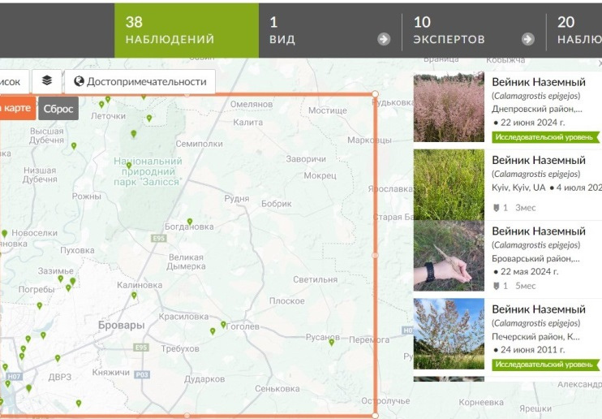
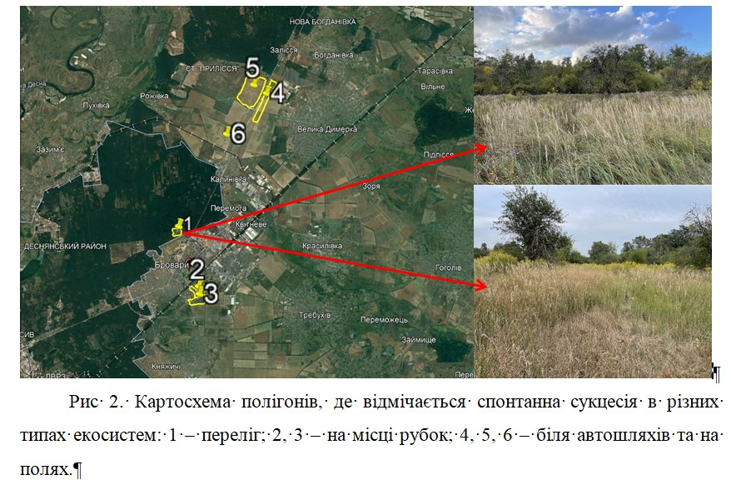
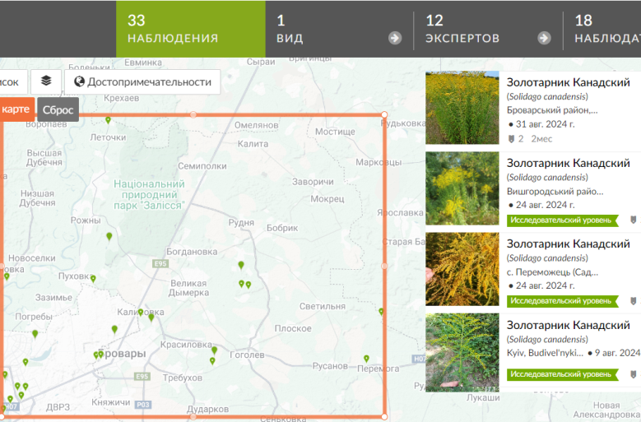
ВСТУП
РЕЗУЛЬТАТИ ДОСЛІДЖЕНЬ
ВИСНОВКИ
За результатами власних спостережень та аналізу із бази даних iNaturalist поширення Solidago с anadensis та Calamagrostis epigejos на території Броварської територіальної громади є доволі значним, понад 60 локацій
.
А
Б
Карта локацій Calamagrostis epigejos (А) та Solidago с anadensis (Б) Броварського району
*Рисунок створено в додатку iNaturalist
*Рисунок створено в Google maps

Slide 7
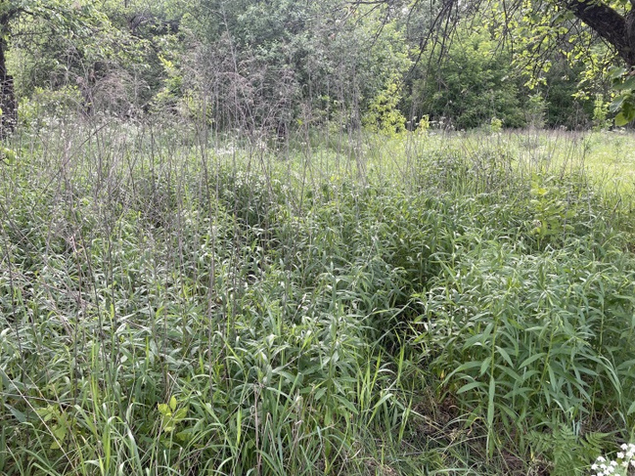
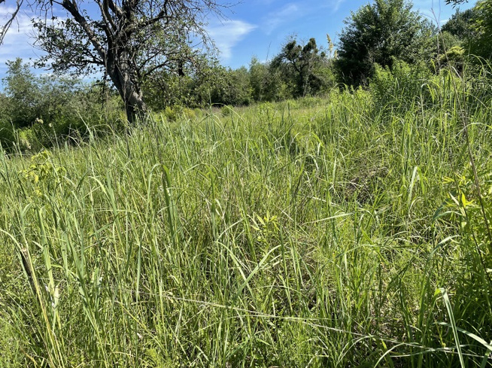
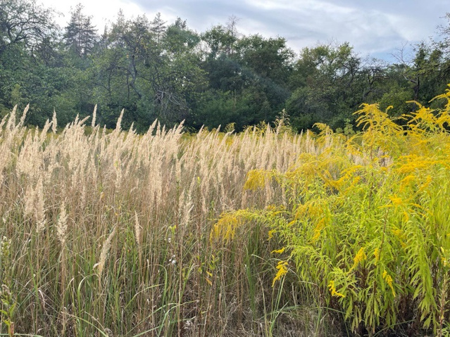
РЕЗУЛЬТАТИ ДОСЛІДЖЕНЬ
Для проведення оцінки конкурентного впливу нами було закладено 3 ділянки
А
Б
В
Зображення моніторингових ділянок: А – ділянка з домінуванням золотарника; Б – ділянка з домінуванням куничника; В – міжконкурентневитіснення золотарника.
Фото автора*

Slide 8
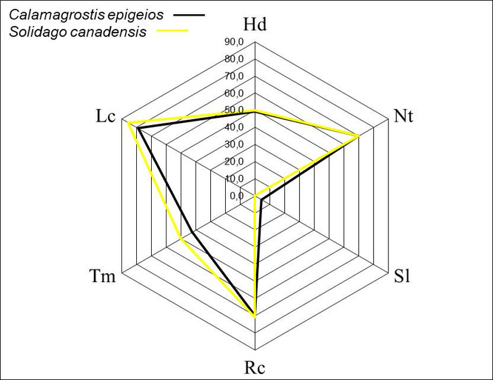
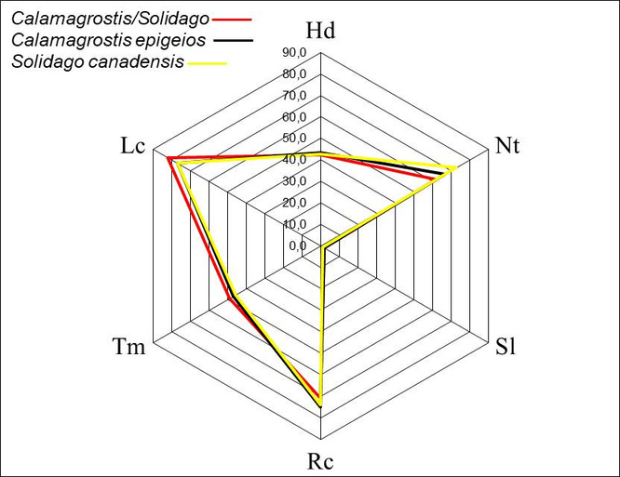
ВСТУ
РЕЗУЛЬТАТИ ДОСЛІДЖЕНЬ
Екологічний аналіз зміни едафічних факторів в умовах міжвидової конкуренції
А
Б
Рис. 5 Циклограми екологічних ніш видів (фітоіндикація) (А) та рослинних ценозів (синфітоіндикація) (Б). *Рисунки створено автором в програмному забезпеченні Excel
Діапазон екологічних ніш конкурентних видів не суттєво, але відрізняється за факторами вмісту солей у ґрунті, освітлення та термопоказників.
Екологічна оцінка на рівні фітоценозів демонструє комплекс лімітуючих факторів (зокрема, Ntта Sl)
для золотарника

Slide 9
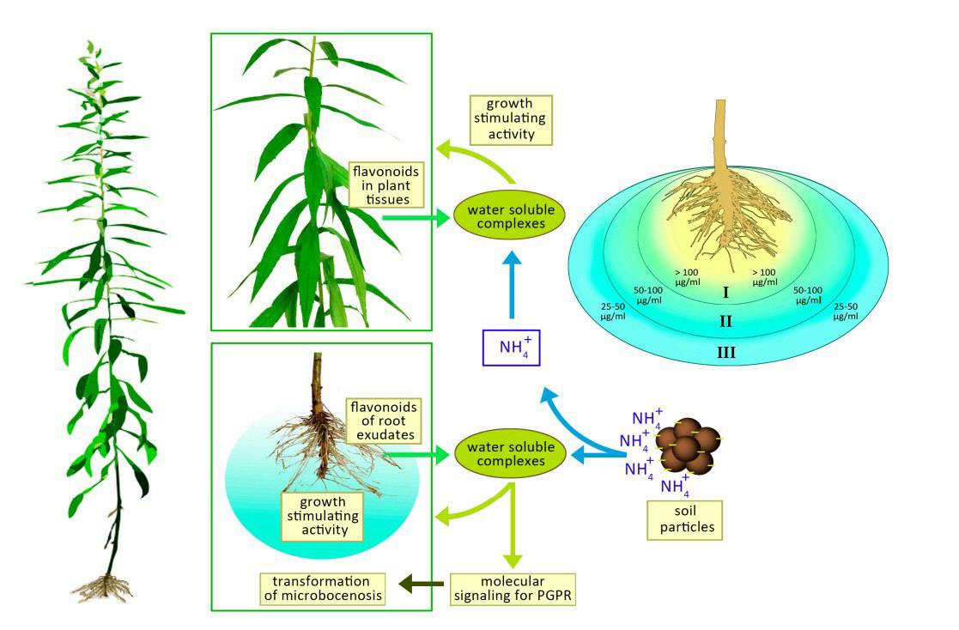
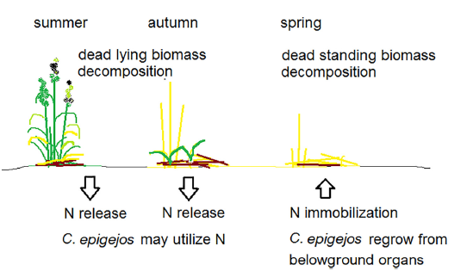
РЕЗУЛЬТАТИ ДОСЛІДЖЕНЬ
Адаптаційний потенціал видів
Solidago canadensis
Calamagrostis epigejos
*Рисунок взято із публікації: Veselá, Hana & Mudrák, Ondřej & Frouz, Jan. 2018. The role of dead standing biomass of Calamagrostis epigejos in nutrient turnover during spontaneous succession. The Science of the total environment, 644: 717−724. 10.1016/j.scitotenv.2018.07.032.
Рисунок взято із публікації: Likhanov, A.; Oliinyk, M.; Pashkevych, N.; Churilov, A.; Kozyr, M. The Role of Flavonoids in Invasion Strategy of Solidago canadensis L.Plants 2021, 10, 1748. https:// doi.org/10.3390/plants10081748

Slide 10
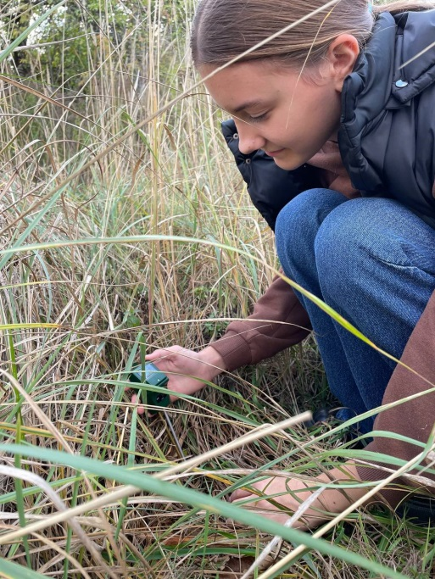
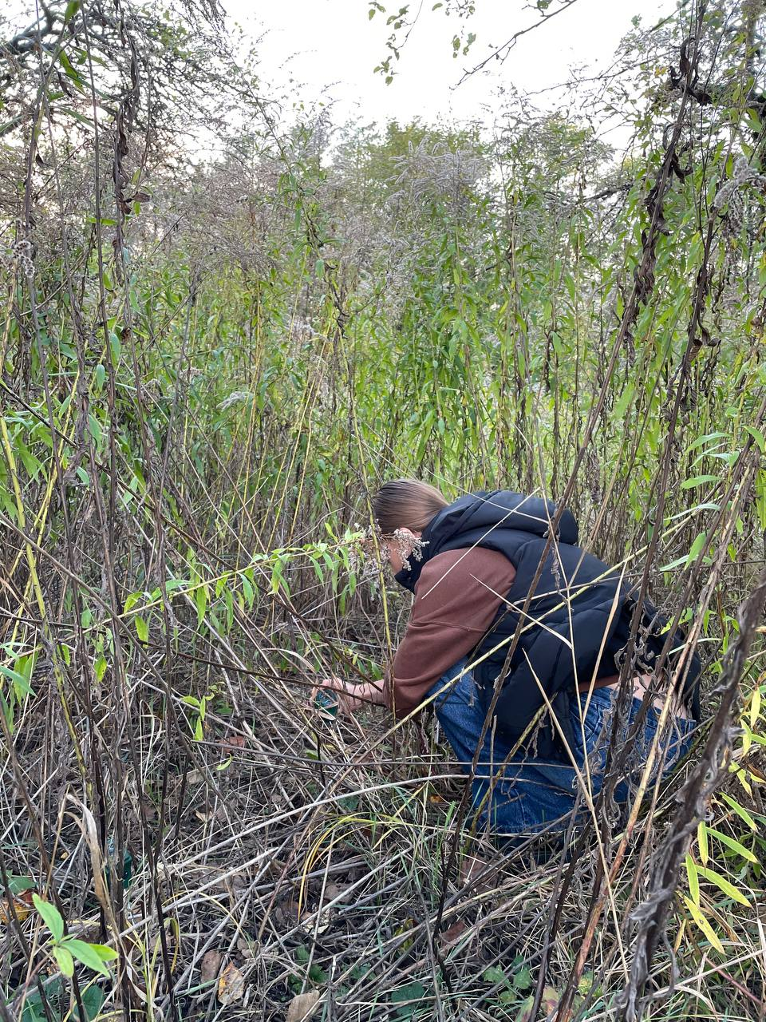
РЕЗУЛЬТАТИ ДОСЛІДЖЕНЬ
Значення pH ґрунту на досліджуваних ділянок
№ вибірки | №1 Solidago сanadensis | №2 Calamagrostis epigeis | №3 Calamagrostis epigeis + Solidago сanadensis
1 | 6,9 | 7,2 | 7,1
2 | 6,8 | 7,1 | 7,1
3 | 6,9 | 7,2 | 7,1
4 | 6,9 | 7,3 | 7,2
5 | 6,9 | 7,2 | 7,2
6 | 7,0 | 7,3 | 7,1
7 | 6,9 | 7,3 | 7,0
8 | 7,0 | 7,2 | 7,0
9 | 7,0 | 7,2 | 7,0
10 | 7,0 | 7,3 | 7,1
X | 6,9 | 7,2 | 7,1
P-value | 0, 003** | 0,001** | 0,0003***
Х – середнє значення; цифрові значення відповідають діапазону рН грунту.
Фото автора*

Slide 11
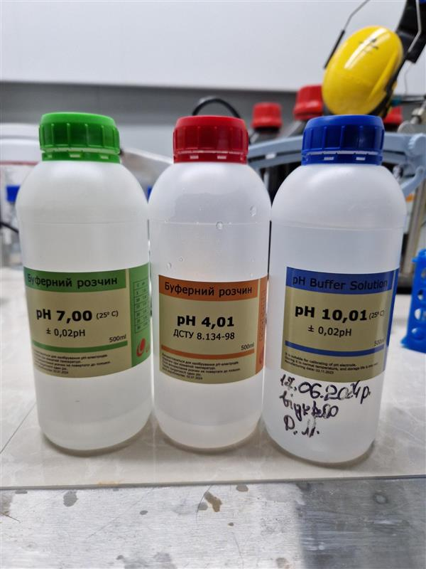
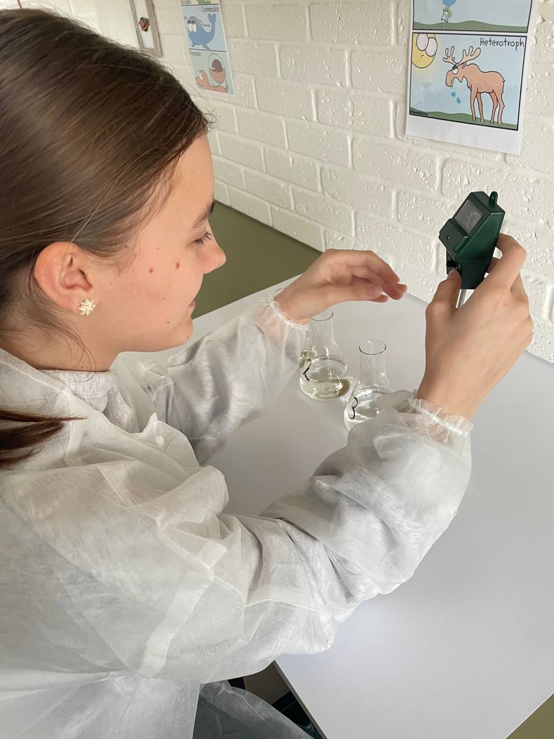
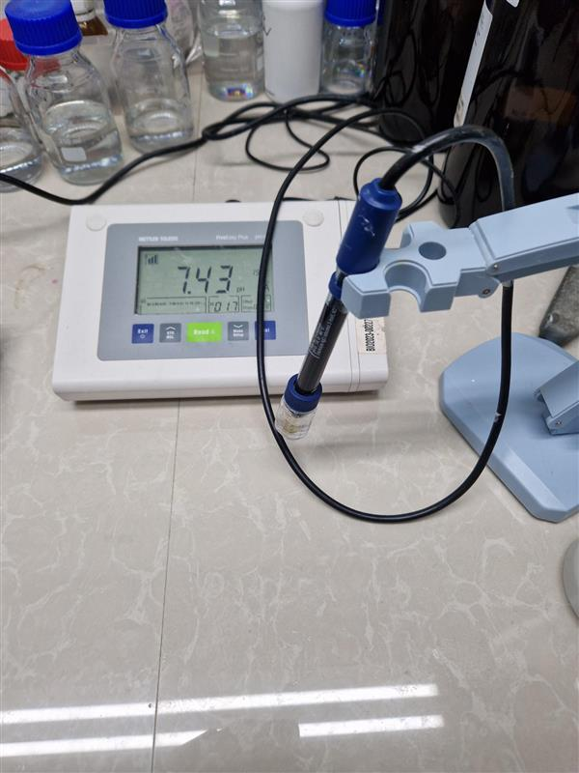
РЕЗУЛЬТАТИ ДОСЛІДЖЕНЬ
Калібрування рН-метра
Фото автора*
Фото автора*
Фото автора*

Slide 12
ВСТУП
ВИСНОВКИ
В межах Броварського району нами було відмічено 6 полігонів, де відмічається спонтанна сукцесія та близько 60 локацій зростання куничника наземного та золотарника канадського.
Фітоіндикаційний аналіз показав, що лімітуючими факторами в умовах зростання золотарника є вміст азотних сполук та вмістсолей у грунті.
Конкурентна спроможність C. epigejos обумовлена наявністю ефективної стратегії використання іммобілізованого азоту, що можливе завдяки особливостям життєвого циклу рослини.
На основі коефіцієнту деструкції встановлено, що в умовах спонтанної сукцесії відбувається природне поновлення рослинності.

Slide 13
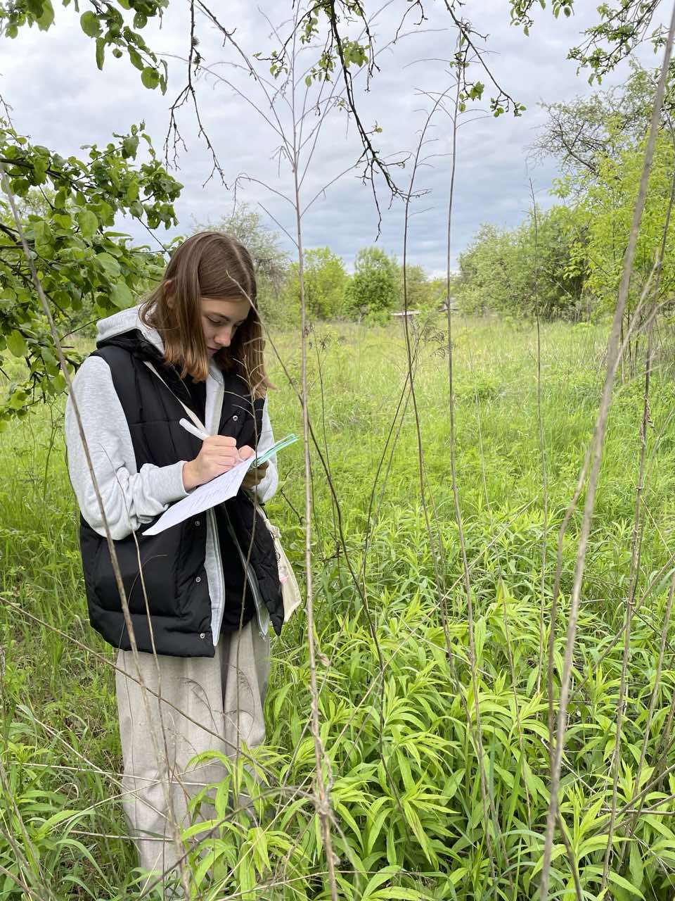
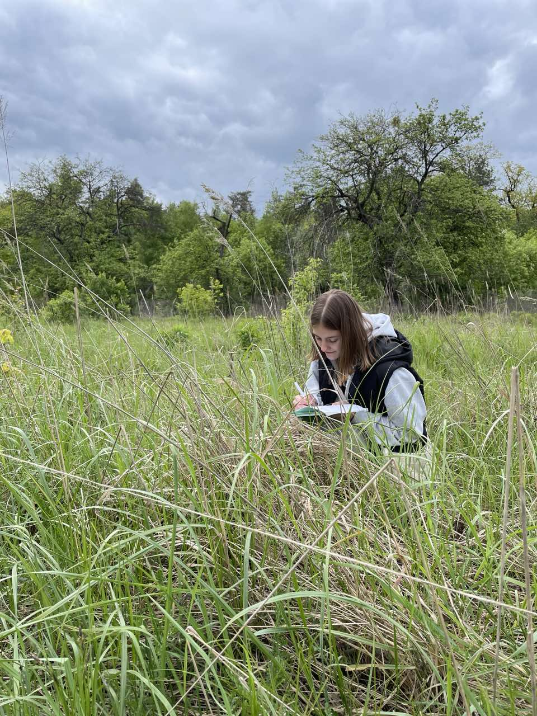
ДЯКУЮ ЗА УВАГУ!

